Slide 1
ՄԻՋԱԶԳԱՅԻՆ ԵՐԱԺՇՏԱԿԱՆ ՀԵՌՈՒՍԱԱԼԻՔՆԵՐԻ ՑԱՆՑ

Slide 2
Մենք
SONGTV-ի հեռուստաալիքը միջազգային երաժշտական ​​հեռուստաալիքների ցանց է, հիմնադրվել է Շվեյցարիայում` 07.07.07: ODAK Group - ը 2017 թվականին ձեռք բերելով ապրանքանիշի բոլոր իրավունքները վերագործարկվել է Ռուսաստանի Դաշնությունում նոր ձևաչափով՝ գլխավոր գրասենյակը՝ Մոսկվա: Գրասնյակներ ունենք նաև Երևանում և Թիֆլիսում:
Այժմ SONGTV- ի հեռուստալիքը ODAK Group ընկերության նախագիծն է, որն իր մեջ ներառում է նաև «Երևան Թրավել», «Թբիլիսի Թրավել» տուրիստական ընկերությունները, «Արմենիա Տուրիստիչեսկայա» և Celebrities ամսագրերը, ինչպես նաև Proffer Market մարկետփլեյսը:
SONGTV-ի հեռուսաալիքը Ռուսաստանի Դաշնության հաղորդակցությունների, տեղեկատվական տեխնոլոգիաների և ԶԼՄ-ների վերահսկողության դաշնային ծառայության կողմից ունի գրանցման վկայականներ՝ ЭЛ № ФС 77 71664 և ЭЛ № ФС 77 - 76337 ինչպես նաև հեռուստատեսային հեռարձակման ունիվերսալ լիցենզիաներ հետևյալ համարանիշներով № 26722 տրված 2015 թվականի մայիսի 25-ին և № 29103 տրված 2018 թվականի հունվարի 15-ին:

Slide 3
Թեմատիկ հեռուստաալիքներ
ՆԵՐԿԱ ՊԱՀԻՆ ԱՌԱՆՑ ՍԱՀՄԱՆԱՓԱԿՈՒՄՆԵՐԻ ԱՄԲՈՂՋ ԱՇԽԱՐՀՈՎ ՀԵՌԱՐՁԱԿՎՈՒՄ ԵՆ
SONGTV Russia (Եթերի կարմիր ձևավորում)
Ռուսական կոնտենտ
SONGTV Armenia
(Եթերի մանուշակագույն ձևավորում)
Հայկական կոնտենտ
SONGTV Georgia (Եթերի դեղին ձևավորում)
Վրացական կոնտենտ

Slide 4
Ցուցանիշ
45 ՐՈՊԵ ՄԻՋԻՆ
ԴԻՏՈՒՄՆԵՐԻ ՔԱՆԱԿԸ
ՕՐՎԱ ԸՆԹԱՑՔՈՒՄ
SONGTV - ի հեռուստալիքների եթերը կազմվում է շուրջօրյա: Տեսահոլովակների գրադարանը համալրվում է գրեթե ամեն օր:
SONGTV-ի հեռուստաալիքի յուրահատուկ ոճը, ինքնատիպ ձևաչափը ինչպես նաև մանրակրկիտ ընտրված տեսահոլովակների համադրությունը հնարավորություն են տալիս հեռուստադիտողին, կախված իր տրամադրությունից ալիքը կամ դիտել կամ ուղակի լսել:

Slide 5
Լսարան

Slide 6
Հեռահար հետաքրքրություններ

Slide 7
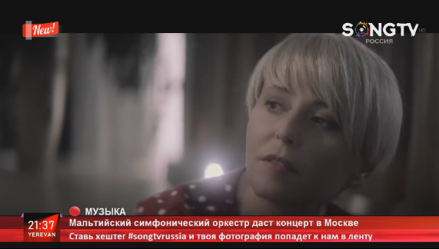
Ծրագրեր
SONG NEWS Նորություններ երաժշտական աշխարհից
Նոր տեսահոլվակներ
SONG TRAVEL Տուրիզմ և հանգիստ,
պատմություններ

Slide 8
Համատեղ մեր եթերում
KOMITAS RESTART Նվիրված Կոմիտասի 150 ամյակին
STUDIO 103 Ջազային հատուկ շարք

Slide 9
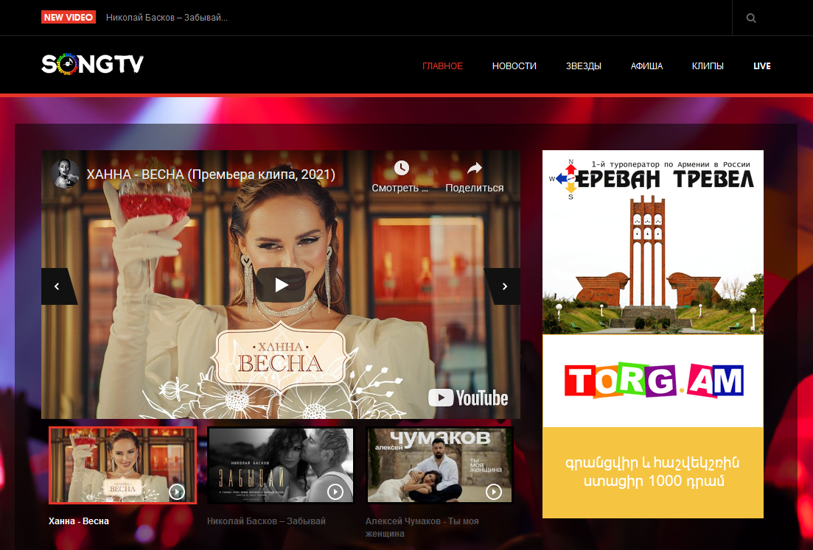
Կայք
SONGTV ՀԵՌՈՒՍՏԱԱԼԻՔՆԵՐԻ ԿԱՅՔԵՐԸ ՃԱՇԱԿՈՎ ՊԱՏՐԱՍՏՎԱԾ ԻՆՖՈՐՄԱՑԻՈՆ ՀԱՐԹԱԿՆԵՐ ԵՆ
ԿՈՆՏԵՆՏ - ԵՐԱԺՇՏԱԿԱՆ ՆՈՐՈՒԹՅՈՒՆՆԵՐ
- ՇՈՈՒ ԲԻԶՆԵՍ ԵՎ ԿԻՆՈ ԱՇԽԱՐՀ
- ՆՈՐԱՁԵՎՈՒԹՅՈՒՆ
- ՏԵՍԱՀՈԼՈՎԱԿՆԵՐԻ ԳՐԱԴԱՐԱՆ
www.songtv.ru www.songtv.am
www.songtv.ge
2022 թվականից
www.songtv.uz www.songtv.kz www.songtv.by
ԿԱՅՔԵՐԻ ԱՅՑԵԼՈՒՆԵՐԻ 90% ԿԱԶՄՈՒՄ ԵՆ
18 - 44 ՏԱՐԵԿԱՆ ՕԳՏԱՏԵՐԵՐԸ

Slide 10
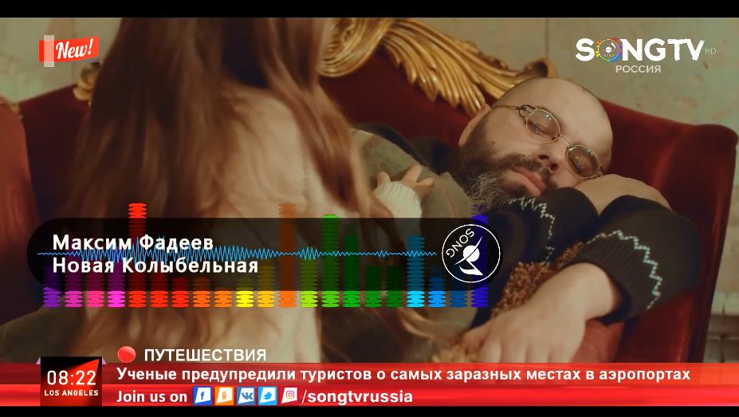
Առցանց
900 ՀԱԶԱՐ
ԱՄՍԵԿԱՆ ԴԻՏՈՒՄՆԵՐ
ՀԱՐԹԱԿՆԵՐ
ԿԱՅՔ
www.songtv.ru/live
www.songtv.am/live
www.songtv.ge/live

Slide 11
Բաժանորդների քանակ
12 000 000 բաժանորդ
50 000 բաժանորդ
400 000 բաժանորդ
30 000 բաժանորդ
+45 օպերատորներ
ամբողջ աշխարհում
1 500 000 բաժանորդ
1 000 000 բաժանորդ
16 000 բաժանորդ

Slide 12
Հեռարձակում
SONGTV hեռուստաալիքը տարբեր ձևաչափով հեռարձակվում է աշխարհի տարբեր երկրներում՝ Հայաստանում, Ռուսաստանում, Ֆրանսիայում, Միացիալ Թագավորությունում, Բուլղարիայում մի շարք եվրոպահան պետություններում ինչպես նաև Ամերիկայի Միացիալ Նահանգներում, ներառյալ ԱՊՀ պետությունները:
Ընդհանուր լսարանը՝ 25 000 000 հեռուստադիտող, ներառյալ SONGTV Armenia, SONGTV Russia և SONGTV Georgia հեռուստաալիքները:
Հայաստանում որ՞ հեռուստաընկերությունը ունի նման լսարան:

Slide 13
Սոցիալական ցանցեր
ՀԵՌՈԻՍՏԱԱԼՔՆԵՐԸ ՆԵՐԿԱՅԱՑՎԱԾ ԵՆ ԲՈԼՈՐ ԺԱՄԱՆԱԿԱԿԻՑ ՍՈՑ ՑԱՆՑԵՐՈՒՄ
www.ok.ru/songtvrussia
www.vk.com/songtvrussia
www.twitter.com/songtvrussia
www.facebook.com/songtvrussia
www.instagram.com/songtvrussia
www.ok.ru/songtvarmenia
www.vk.com/songtvarmenia
www.twitter.com/songtvarmenia
www.facebook.com/songtvarmenia
www.instagram.com/songtvarmenia
ww.ok.ru/songtvgeorgia
www.vk.com/songtvgeorgia
www.twitter.com/songtvgeorgia
www.facebook.com/songtvgeorgia
www.instagram.com/songtvgeorgia

Slide 14
Կապ
ԶԱՆԳԱՀԱՐԵՔ ԿԱՄ ԳՐԵՔ
+7 495 205 09 03
+374 10 22 01 01
Քարտուղարություն
Հեռարձակում
Միջազգային կոնտենտ
Տեխ. սպասարկում
info@songtv.ru
network@songtv.ru
content@songtv.ru support@songtv.ru
Քարտուղարություն
Հեռարձակում
Հայկական կոնտենտ
Տեխ. սպասարկում
info@songtv.am
network@songtv.am
content@songtv.am support@songtv.ru
115088, Մոսկվա, ՌԴ, 2-դ Յուժնոպորտովայա նրբ-ք, 16/9
SONG TV Հեռուստաընկերություն
0019, Երևան, ՀՀ, Մարշալ Բաղրամյան պող, 50Ա
SONG TV Հեռուստաընկերություն
www.songtv.ru
www.songtv.am
Տարածաշրջանային տնօրեն՝ Լիլիթ Հովհաննիսյան +374 77 09 51 03

